Slide 1

Лекция 6 Параллельные вычисления
Балáкшин Павел Валерьевич
pvbalakshin@gmail.com
дд.мм.гггг
ОБРАЗОВАТЕЛЬНЫЕ ПРОГРАММЫ В ОБЛАСТИ
ТЕХНОЛОГИЙ ИСКУССТВЕННОГО ИНТЕЛЛЕКТА

Slide 2

Название данного слайда
Измерение накладных расходов на создание потоков
в OpenMP
for (i = 1; i < 382; i++) {
omp_set_num_threads(i);
gettimeofday(&T1, NULL);
#pragma omp parallel
#pragma omp master
s++;
gettimeofday(&T2, NULL);
print_delta(T2, T1);
}
Функция omp_get_max_threads позволяет узнать максимальное количество потоков (в примере это число равно 381).
ВИДЕО ДОКЛАДЧИКА

Slide 3
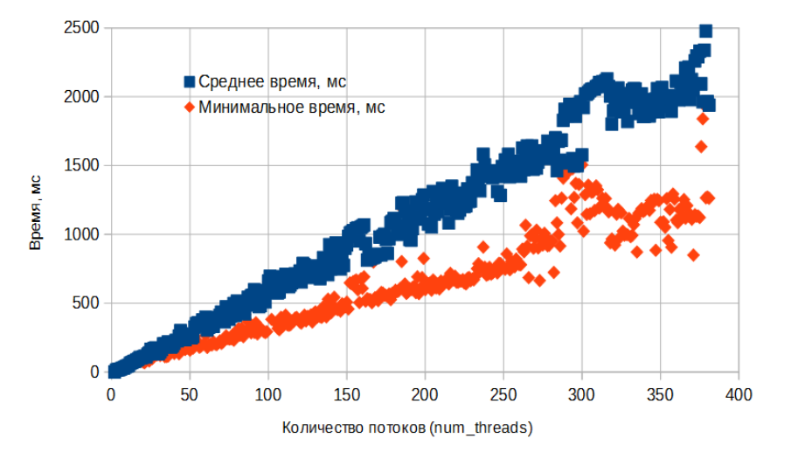
Название данного слайда
Измерение накладных расходов на создание потоков
в OpenMP (2)
ВИДЕО ДОКЛАДЧИКА

Slide 4
Название данного слайда
Вложенный параллелизм
Пример 1 | Пример 2
omp_set_nested(1); #pragma omp parallel num_threads(2) { printf("!"); #pragma omp parallel num_threads(3) printf("!"); } | omp_set_num_threads(5); #pragma omp parallel for for (i = 1; i < 10; i++) { … #pragma omp parallel for for (j = 1; j < 10; j++) { printf("!"); } … }
ВИДЕО ДОКЛАДЧИКА

Slide 5
Название данного слайда
Вложенный параллелизм (2)
omp_set_num_threads(5); #pragma omp parallel for collapse(2)
for (i = 1; i < 10; i++) {
…
for (j = 1; j < 10; j++) {
printf("!");
}
…
}
omp_set_num_threads(5);
#pragma omp parallel for
for (int ij = 0; ij < 10*10; ++ij) {
int i = ij / 10;
int j = ij % 10;
…
printf("!");
…
}
Начиная с OpenMP 3.0!
ВИДЕО ДОКЛАДЧИКА

Slide 6
Название данного слайда
Последовательный код внутри параллельной области
Пример
#pragma omp parallel { параллельный код; #pragma omp single последовательный код (с ожиданием остальных); ???? параллельный код; #pragma omp master последовательный код (без ожидания остальных); параллельный код; }
ВИДЕО ДОКЛАДЧИКА

Slide 7
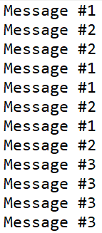
Название данного слайда
Принудительная синхронизация потоков
в параллельной области
#pragma omp parallel
{
printf(“Message #1\n");
printf("Message #2\n");
#pragma omp barrier
printf("Message #3\n");
}
Все потоки должны завершить одну задачу до выполнения следующей.
ВИДЕО ДОКЛАДЧИКА

Slide 8
Название данного слайда
Принудительная синхронизация потоков
в параллельной области (2)
#pragma omp parallel
{
#pragma omp for nowait
for (i = 1; i < 100; i++)
compute_something();
#pragma omp for
for (j = 1; j < 200; j++)
more_computations();
}
Обычно циклы pragma omp for имеют скрытый барьер.
Nowait позволяет свободным потокам выполнять следующие задачи.
ВИДЕО ДОКЛАДЧИКА

Slide 9
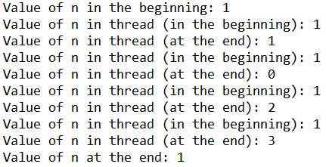
Название данного слайда
Инициализация private-переменных
int n = 1;
printf("Value of n in the beginning: %d\n", n);
#pragma omp parallel firstprivate(n)
{
printf("Value of n in thread (in the beginning): %d\n", n);
n = omp_get_thread_num();
printf("Value of n in thread (at the end): %d\n", n);
}
printf("Value of n at the end: %d\n", n);
ВИДЕО ДОКЛАДЧИКА
По книге Антонова А.С. «Параллельное программирование с использованием технологии OpenMP»

Slide 10
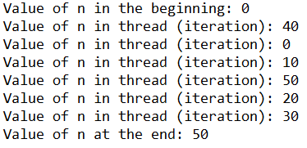
Название данного слайда
Хранение private-переменных
int n = 0;
printf("Value of n in the beginning: %d\n", n);
#pragma omp parallel for lastprivate(n)
for (i = 0; i < 6; i++) {
n = i * 10;
printf("Value of n in thread (iteration): %d\n", n);
}
printf("Value of n at the end: %d\n", n);
Переменные lastprivate могут быть использованы только для циклов и секций!
ВИДЕО ДОКЛАДЧИКА
https://www3.nd.edu/~zxu2/acms60212-40212/Lec-12-OpenMP.pdf - slides 101, 102.
По книге Антонова А.С. «Параллельное программирование с использованием технологии OpenMP»

Slide 11
Название данного слайда
Последовательные циклы omp for
Что выполнится быстрее?
Каскадный стиль | Вложенный стиль
for (i = 0; i < N; ++i) { #pragma omp parallel for reduction(+:s) for (j = 0; j < 100; ++j) s=1; #pragma omp parallel for reduction(+:s) for (j = 0; j < 100; ++j) s=1; } | for (i = 0; i < N; ++i) { #pragma omp parallel { #pragma omp for reduction(+:s) for (j = 0; j < 100; ++j) s=1; #pragma omp for reduction(+:s) for (j = 0; j < 100; ++j) s=1; } }
ВИДЕО ДОКЛАДЧИКА

Slide 12
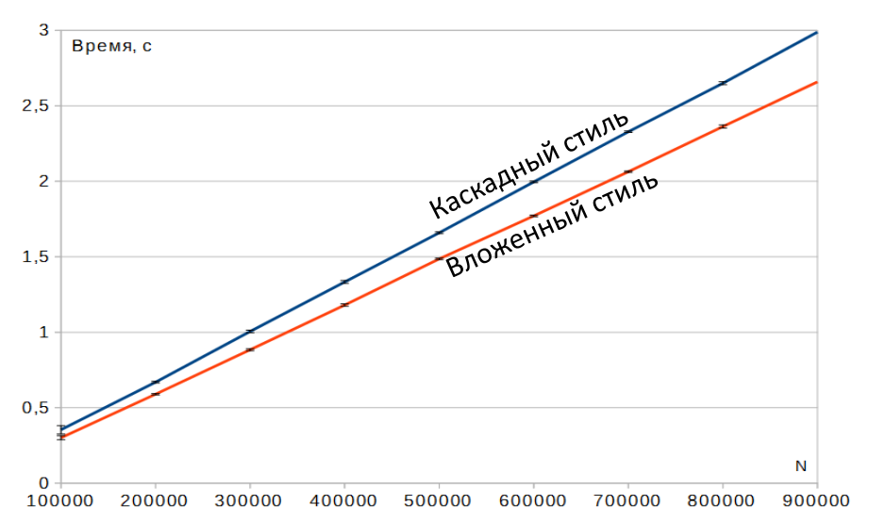
Название данного слайда
Последовательные циклы omp for (2)
ВИДЕО ДОКЛАДЧИКА

Slide 13
Название данного слайда
Пропущена директива ‘parallel’
НЕПРАВИЛЬНО:
#pragma omp for
for (int i = 1; i < 10; i++)
… // code
ПРАВИЛЬНО:
#pragma omp parallel for
for (int i = 1; i < 10; i++)
… // code
ПРАВИЛЬНО:
#pragma omp parallel
{
#pragma omp for
for (int i = 1; i < 10; i++)
… // code
}
По статье А. Колосова, А. Карпова, Е. Рыжикова «32 подводных камня OpenMP при программировании на Си++»: https://www.viva64.com/ru/a/0054/
ВИДЕО ДОКЛАДЧИКА

Slide 14
Название данного слайда
Пропущена директива ‘omp’
НЕПРАВИЛЬНО:
#pragma omp parallel num_threads(2)
{
#pragma single
{
printf("Me\n");
}
}
ПРАВИЛЬНО:
#pragma omp parallel num_threads(2)
{
#pragma omp single
{
printf("Me\n");
}
}
По статье А. Колосова, А. Карпова, Е. Рыжикова «32 подводных камня OpenMP при программировании на Си++»: https://www.viva64.com/ru/a/0054/
ВИДЕО ДОКЛАДЧИКА

Slide 15
Название данного слайда
Пропущена директива ‘for’
НЕПРАВИЛЬНО:
#pragma omp parallel num_threads(2)
for (int i = 1; i < 10; i++)
… // code
ПРАВИЛЬНО:
#pragma omp parallel for num_threads(2)
for (int i = 1; i < 10; i++)
… // code
По статье А. Колосова, А. Карпова, Е. Рыжикова «32 подводных камня OpenMP при программировании на Си++»: https://www.viva64.com/ru/a/0054/
ВИДЕО ДОКЛАДЧИКА

Slide 16
Название данного слайда
Бесполезный параллелизм
НЕПРАВИЛЬНО:
#pragma omp parallel num_threads(2)
{
… // N code lines
#pragma omp parallel for
for (int i = 1; i < 10; i++)
function1();
}
ПРАВИЛЬНО:
#pragma omp parallel num_threads(2)
{
… // N code lines
#pragma omp for
for (int i = 1; i < 10; i++)
function1();
}
По статье А. Колосова, А. Карпова, Е. Рыжикова «32 подводных камня OpenMP при программировании на Си++»: https://www.viva64.com/ru/a/0054/
ВИДЕО ДОКЛАДЧИКА

Slide 17
Название данного слайда
Переопределение количества потоков внутри параллельной секции
НЕПРАВИЛЬНО:
#pragma omp parallel
{
omp_set_num_threads(2);
#pragma omp for
for (int i = 0; i < 10; i++)
function1();
}
ПРАВИЛЬНО:
omp_set_num_threads(2);
#pragma omp parallel
{
#pragma omp for
for (int i = 0; i < 10; i++)
function1();
}
ПРАВИЛЬНО:
#pragma omp parallel num_threads(2)
{
#pragma omp for
for (int i = 0; i < 10; i++)
function1();
}
По статье А. Колосова, А. Карпова, Е. Рыжикова «32 подводных камня OpenMP при программировании на Си++»: https://www.viva64.com/ru/a/0054/
ВИДЕО ДОКЛАДЧИКА

Slide 18
Название данного слайда
Необъявленные локальные переменные
НЕПРАВИЛЬНО:
int a = 0;
#pragma omp parallel private(a)
{
a++;
}
ПРАВИЛЬНО:
int a = 0;
#pragma omp parallel private(a)
{
int a = 0;
a++;
}
ВИДЕО ДОКЛАДЧИКА
По статье А. Колосова, А. Карпова, Е. Рыжикова «32 подводных камня OpenMP при программировании на Си++»: https://www.viva64.com/ru/a/0054/

Slide 19
Название данного слайда
Локальные переменные не помечены должным образом
НЕПРАВИЛЬНО:
size_t i;
#pragma omp parallel sections num_threads(2)
{
#pragma omp section
for (i = 0; i != arraySize; ++i)
array[i].a = 1;
#pragma omp section
for (i = 0; i != arraySize; ++i)
array[i].b = 2;
}
ПРАВИЛЬНО:
#pragma omp parallel sections num_threads(2)
{
#pragma omp section
for (size_t i = 0; i != arraySize; ++i)
array[i].a = 1;
#pragma omp section
for (size_t i = 0; i != arraySize; ++i)
array[i].b = 2;
}
ВИДЕО ДОКЛАДЧИКА
По статье А. Колосова, А. Карпова, Е. Рыжикова «32 подводных камня OpenMP при программировании на Си++»: https://www.viva64.com/ru/a/0054/

Slide 20
Название данного слайда
Неосторожное использование lastprivate
int a = 1;
#pragma omp parallel
{
#pragma omp sections lastprivate(a)
{
#pragma omp section
{
… // code1
a = 10;
}
#pragma omp section
{
… // code2
}
}
#pragma omp barrier
}
ВИДЕО ДОКЛАДЧИКА

Slide 21
Название данного слайда
Одновременное использование общего ресурса
НЕПРАВИЛЬНО:
#pragma omp parallel num_threads(2)
{
printf(“Hello World!");
}
ПРАВИЛЬНО:
#pragma omp parallel num_threads(2)
{
#pragma critical
printf(“Hello World!");
}
HellHell oo WorWlodrl
d
ВИДЕО ДОКЛАДЧИКА
По статье А. Колосова, А. Карпова, Е. Рыжикова «32 подводных камня OpenMP при программировании на Си++»: https://www.viva64.com/ru/a/0054/

Slide 22
Название данного слайда
Незащищенный доступ к общей памяти
НЕПРАВИЛЬНО:
int a = 0;
#pragma omp parallel
{
a++;
}
ПРАВИЛЬНО:
int a = 0;
#pragma omp parallel
{
#pragma omp atomic
a++;
}
ПРАВИЛЬНО:
int a = 0;
#pragma omp parallel reduction(+:a)
{
a++;
}
По статье А. Колосова, А. Карпова, Е. Рыжикова «32 подводных камня OpenMP при программировании на Си++»: https://www.viva64.com/ru/a/0054/
ВИДЕО ДОКЛАДЧИКА

Slide 23
Спасибо за внимание!
ОБРАЗОВАТЕЛЬНЫЕ ПРОГРАММЫ В ОБЛАСТИ
ТЕХНОЛОГИЙ ИСКУССТВЕННОГО ИНТЕЛЛЕКТА

